Slide 1

DESBRAVANDO OS SISTEMAS ESPECIALISTAS:
UM GUIA PARA INICIANTES
Antonio C L Guimarães

Slide 2
01
INTRODUÇÃO AOS SISTEMAS ESPECIALISTAS

Slide 3
Desbravando os Sistemas Especialistas,
Introdução aos Sistemas Especialistas
Os sistemas especialistas são uma categoria de programas de computador projetados para imitar a tomada de decisões humanas em áreas específicas. Eles operam com base em conhecimento especializado e regras pré-definidas. Vamos mergulhar em alguns exemplos e entender como funcionam.

Slide 4
02
SISTEMAS ESPECIALISTAS EM AÇÃO

Slide 5
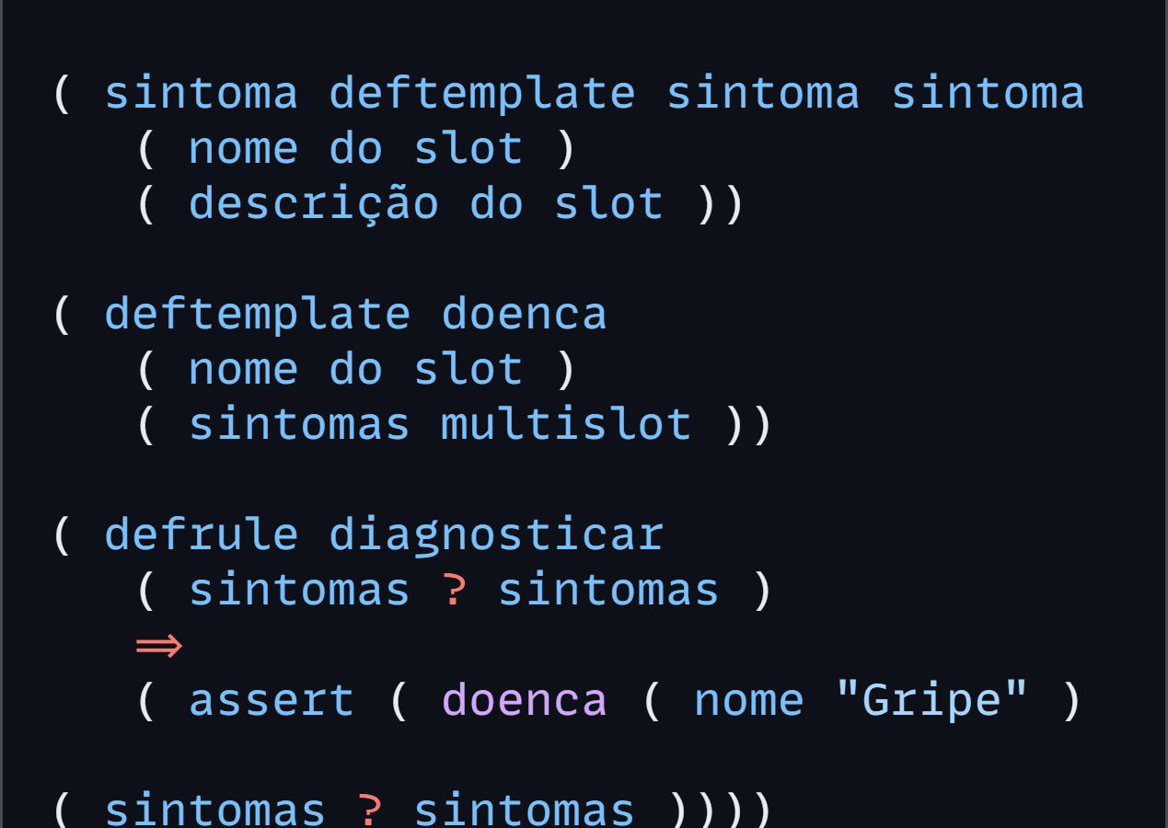
Sistemas Especialistas em Ação
Um exemplo clássico de sistema especialista é o CLIPS (C Language Integrated Production System). Ele utiliza uma linguagem de programação especializada para a construção de sistemas especialistas. Vejamos um exemplo simples de código em CLIPS para um sistema especialista de diagnóstico médico:
Neste exemplo, o sistema recebe uma lista de sintomas e, com base nesses sintomas, sugere uma possível doença.

Slide 6
03
APLICAÇÕES PRÁTICAS

Slide 7
Aplicações Práticas
Os sistemas especialistas têm uma ampla gama de aplicações práticas em diversas áreas, desde medicina até finanças e manufatura. Um exemplo notável é o Watson da IBM, que ganhou fama ao vencer humanos no jogo Jeopardy!. Ele utiliza técnicas de processamento de linguagem natural e raciocínio baseado em evidências para responder a perguntas de forma semelhante a um ser humano.

Slide 8
04
DESAFIOS E FUTURO DOS SISTEMAS ESPECIALISTAS

Slide 9
Desafios e Futuro dos Sistemas Especialistas
Embora os sistemas especialistas tenham avançado significativamente, ainda enfrentam desafios em lidar com a incerteza e a ambiguidade presentes em muitos problemas do mundo real. No entanto, com o avanço da inteligência artificial e o desenvolvimento de técnicas como o aprendizado de máquina, os sistemas especialistas estão se tornando cada vez mais sofisticados e capazes de lidar com uma variedade maior de problemas.

Slide 10
05
IMPLEMENTAÇÃO DE SISTEMAS ESPECIALISTAS EM PYTHON

Slide 11
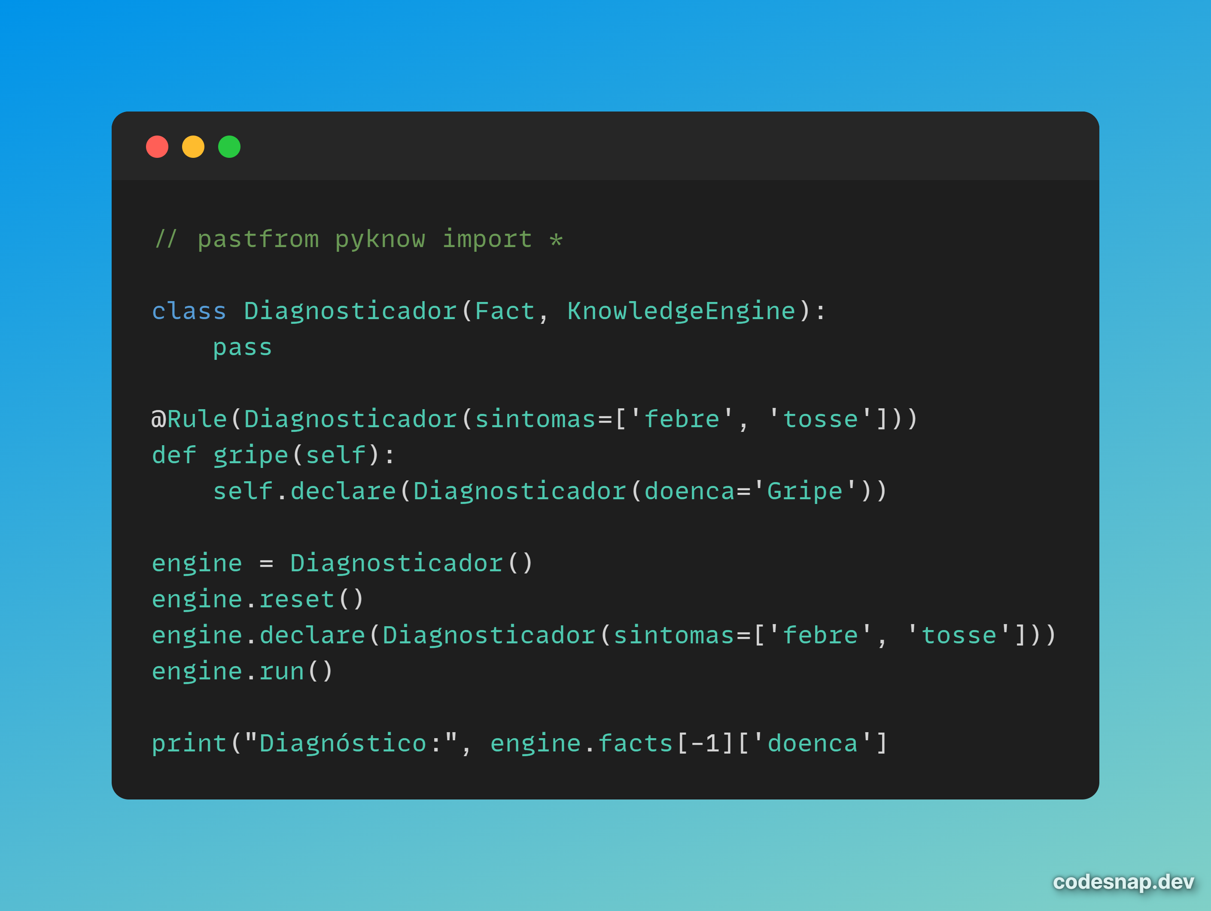
Implementação de Sistemas Especialistas em Python
Para quem deseja mergulhar na implementação prática de sistemas especialistas, Python é uma escolha popular devido à sua simplicidade e vasta quantidade de bibliotecas disponíveis. Vamos dar uma olhada em um exemplo simples de um sistema especialista em Python usando a biblioteca PyKnow:
Neste exemplo, estamos usando a biblioteca PyKnow para criar um sistema especialista simples que diagnostica uma gripe com base nos sintomas fornecidos.

Slide 12
06
SISTEMAS ESPECIALISTAS NA INDÚSTRIA

Slide 13
Sistemas Especialistas na Indústria
Na indústria, os sistemas especialistas têm sido amplamente utilizados para otimizar processos, realizar diagnósticos de falhas em equipamentos e até mesmo para auxiliar no desenvolvimento de novos produtos. Um exemplo notável é o sistema especialista utilizado na indústria automotiva para detectar problemas em motores com base em padrões de vibração.

Slide 14
07
O Futuro dos Sistemas Especialistas

Slide 15
O Futuro dos Sistemas Especialistas
. À medida que a tecnologia avança, os sistemas especialistas estão se tornando cada vez mais integrados com outras formas de inteligência artificial, como o aprendizado de máquina e o processamento de linguagem natural. Isso permite que esses sistemas lidem com problemas mais complexos e variados, expandindo ainda mais seu alcance e utilidade em diversas áreas.
Conclusão
Os sistemas especialistas continuam a evoluir e desempenhar um papel crucial em muitos aspectos da vida moderna, desde a medicina até a indústria e além. Com o desenvolvimento contínuo da tecnologia, podemos esperar ver esses sistemas se tornarem ainda mais sofisticados e onipresentes em nosso dia a dia.
Espero que este ebook tenha fornecido uma introdução informativa e prática aos sistemas especialistas, mostrando seu potencial e relevância em diversos campos.

